Slide 1
Spotkanie informacyjno – szkoleniowe dla potencjalnych beneficjentów
z zakresu rozwoju przedsiębiorczości, w tym rozwoju biogospodarki lub zielonej gospodarki poprzez rozwijanie pozarolniczej działalności gospodarczej (Rozwój DG)
Nabór nr 1/2025/RDG

Slide 2
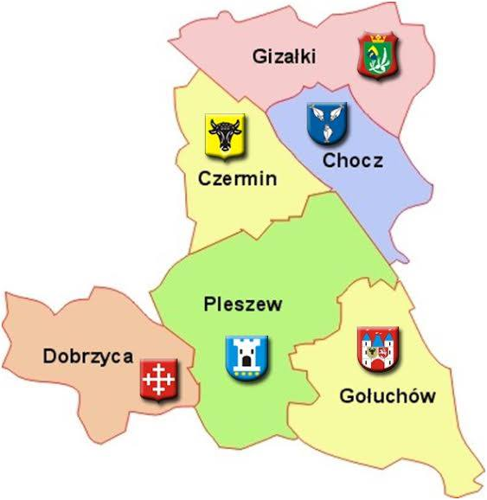
Lokalna Grupa Działania
Lokalna Grupa Działania Stowarzyszenie „Wspólnie dla Przyszłości” powstała 17.08.2006 r. LGD tworzy 6 gmin Powiatu Pleszewskiego: Chocz, Czermin, Dobrzyca, Gizałki, Gołuchów, Miasto i Gmina Pleszew.
W dniu 3 stycznia 2024 r. w Zajezdni Kultury w Pleszewie została podpisana umowa ramowa na realizację Lokalnej Strategii Rozwoju na lata 2023-2027.
W ramach Strategii Rozwoju Lokalnego Kierowanego przez Społeczność 2023-2027 realizowane będą następujące cele:
Wsparcie infrastruktury społecznej, kulturalnej, turystycznej, rekreacyjnej i sportowej na obszarze LGD SWDP
Aktywizacja, integracja, wsparcie aktywności oraz przedsiębiorczości mieszkańców obszaru LGD SWDP
Ochrona środowiska oraz podniesienie świadomości ekologicznej

Slide 3
Informacje o naborze wniosków
Nabór wniosków 1/2025/RDG przeprowadzony jest w oparciu o:
Ustawę z dnia 20 lutego 2015 r. o rozwoju lokalnym z udziałem lokalnej społeczności (zwanej ustawą RLKS)
Wytyczne podstawowe w zakresie pomocy finansowej w ramach Planu Strategicznego dla Wspólnej Polityki Rolnej na lata 2023-2027 (https://www.gov.pl/web/rolnictwo/wytyczne-podstawowe-w-zakresie-pomocy-finansowej-w-ramach-planu-strategicznego-dla-wspolnej-polityki-rolnej-na-lata-20232027)
Wytyczne szczegółowe w zakresie przyznawania i wypłaty pomocy finansowej w ramach Planu Strategicznego dla Wspólnej Polityki Rolnej na lata 2023-2027 dla interwencji I.13.1 LEADER/Rozwój Lokalny Kierowany przez Społeczność (RLKS) – komponent wdrażanie LSR (https://www.gov.pl/web/rolnictwo/wytyczne-szczegolowe-w-zakresie-przyznawania-i-wyplaty-pomocy-finansowej-w-ramach-planu-strategicznego-dla-wspolnej-polityki-rolnej-na-lata-20232027-dla-interwencji-i131-leaderrozwoj-lokalny-kierowany-przez-spolecznosc-rlks--komponent-wdrazanie-lsr)

Slide 4
Najważniejsze skróty
MRiRW – Minister Rolnictwa i Rozwoju Wsi
ARiMR – Agencja Restrukturyzacji i Modernizacji Rolnictwa
LGD – Lokalna Grupa Działania Stowarzyszenie „Wspólnie dla Przyszłości” (www.lgd.pleszew.pl).
LSR – strategia rozwoju lokalnego kierowanego przez społeczność, o której mowa w ustawie RLKS realizowana przez LGD
umowa ramowa – umowa o warunkach i sposobie realizacji LSR, o której mowa w ustawie RLKS
PS WPR – Plan Strategiczny dla Wspólnej Polityki Rolnej na lata 2023–2027
ZWW/UMWW – Zarząd Województwa Wielkopolskiego/Urząd Marszałkowski Województwa Wielkopolskiego
RLKS – Rozwój Lokalny Kierowany przez Społeczność
system IT – system teleinformatyczny ARiMR, o którym mowa w ustawie PS WPR oraz ustawie ARiMR (https://epue.arimr.gov.pl/)
numer EP – numer identyfikacyjny nadany w trybie przepisów o krajowym systemie ewidencji producentów, ewidencji gospodarstw rolnych oraz ewidencji wniosków o przyznanie płatności (https://www.gov.pl/web/arimr/ewidencja-producentow)
Wnioskodawca – podmiot/osoba ubiegająca się o przyznanie pomocy
Beneficjent – podmiot/osoba, która zawarła umowę o przyznanie pomocy

Slide 5
Informacje o naborze wniosków
Termin ogłoszenia naboru: 10.03.2025 r. na stronie internetowej - https://lgd.pleszew.pl/nabor-nr-1-2025-rdg/
Termin naboru wniosków: od 24.03.2025 r. do 07.04.2025 r.
Miejsce składania wniosków: https://epue.arimr.gov.pl/
Alokacja środków w ramach naboru wniosków: 488 132,53 EURO
Forma pomocy: zwrot części kosztów kwalifikowalnych
Maksymalny poziom pomocy na operację: do 65% kosztów kwalifikowalnych
Kwota pomocy: kwota pomocy nie może być niższa niż 50 000,00 zł i nie wyższa niż 500 000,00 zł.

Slide 6
Warunki przyznania pomocy
1. Pomoc może zostać przyznana, jeżeli wnioskodawca co najmniej od roku poprzedzającego dzień złożenia WoPP:
1) w przypadku osób fizycznych:
a) ma miejsce zamieszkania na obszarze wiejskim objętym LSR lub
b) jego miejsce wykonywania działalności gospodarczej oznaczone adresem wpisanym do CEIDG znajduje się na obszarze wiejskim objętym LSR, lub
c) posiada miejsce wykonywania działalności w ramach pozarolniczych funkcji gospodarstw rolnych na obszarze wiejskim objętym LSR;
2) w przypadku wnioskodawcy będącego osobą prawną lub jednostką organizacyjną nieposiadającą osobowości prawnej, której ustawa przyznaje zdolność prawną – siedzibę lub oddział, które znajdują się na obszarze wiejskim objętym LSR.

Slide 7
Warunki przyznania pomocy
2. Pomoc przyznaje się wnioskodawcy:
1) który w okresie 3 lat poprzedzających dzień złożenia WoPP wykonywał łącznie co najmniej przez 365 dni działalność gospodarczą, do której stosuje się Prawo przedsiębiorców, oraz nadal wykonuje tę działalność prowadząc mikroprzedsiębiorstwo lub małe przedsiębiorstwo w rozumieniu art. 1 załącznika 1 do rozporządzenia GBER spełniające kryteria ustanowione w tym załączniku odpowiednio dla mikroprzedsiębiorstwa i małego przedsiębiorstwa;
2) nie została dotychczas przyznana pomoc na operację w zakresie Rozwój DG w ramach PS WPR (a więc dotyczy to także sytuacji, gdy pomoc została uzyskana w wyniku rozstrzygnięcia naboru ogłoszonego przez inną LGD);
3) jeżeli upłynęły co najmniej 2 lata od dnia wypłaty mu pomocy na operację w zakresie podejmowania działalności gospodarczej w ramach PS WPR (dotyczy to także sytuacji, gdy taka pomoc została uzyskana w wyniku rozstrzygnięcia naboru ogłoszonego przez inną LGD);
4) jeżeli upłynęły co najmniej 2 lata od dnia wypłaty temu wnioskodawcy płatności ostatecznej na podejmowanie lub prowadzenie lub rozwijanie działalności gospodarczej w ramach poddziałań 4.2, 6.2, 6.4 lub 19.2 objętych PROW 2014-2020;
5) w przypadku wnioskodawcy będącego osobą fizyczną – jeżeli w dniu złożenia WoPP ukończył 18 lat.

Slide 8
Warunki przyznania pomocy
Pomoc przyznaje się wnioskodawcy zgodnie z art. 19a albo art. 19b rozporządzenia GBER.
Pomoc przyznaje się wnioskodawcy jeżeli prowadzi mikroprzedsiębiorstwo lub małe przedsiębiorstwo.
W przypadku operacji realizowanej w ramach wykonywania działalności gospodarczej w formie spółki cywilnej, warunki przyznania pomocy określone w Regulaminie powinny zostać spełnione dla wszystkich wspólników tej spółki.
Suma pomocy dla jednego beneficjenta oraz wypłaconych mu grantów nie może przekroczyć 500 tys. zł w okresie realizacji PS WPR.
O pomoc może się ubiegać wyłącznie podmiot posiadający numer EP.
Numer EP to 9-cyfrowy kod, który jednoznacznie identyfikuje każdego beneficjenta środków unijnych w ramach Wspólnej Polityki Rolnej. Stanowi on podstawę do ewidencji producentów rolnych i jest niezbędny do ubiegania się o różnego rodzaju dotacje i wsparcie.
Najważniejsze informacje znajdują się pod adresem: https://lgd.pleszew.pl/wazne-informacje-dla-potencjalnych-wnioskodawcow/

Slide 9
Warunki przyznania pomocy
1. Operacja musi zostać zrealizowana w maksymalnie dwóch etapach.
2. Operacja musi zostać zrealizowana w terminie nie dłuższym niż 2 lata od dnia zawarcia przez wnioskodawcę UoPP i jednocześnie nie dłuższym niż do 30 czerwca 2029 r.
3. W przypadku gdy operacja jest inwestycją trwale związaną z nieruchomością, operacja powinna być realizowana na obszarze objętym LSR i jednocześnie na nieruchomości będącej własnością wnioskodawcy lub do której wnioskodawca posiada tytuł prawny do dysponowania na cele określone w WoPP przez: okres ubiegania się o przyznanie pomocy na operację, okres realizacji operacji oraz okres związania celem.
4. W przypadku operacji, która obejmuje koszty zakupu i instalacji odnawialnych źródeł energii, suma planowanych do poniesienia kosztów dotyczących odnawialnych źródeł energii nie może przekraczać połowy wszystkich kosztów kwalifikowalnych.
5. Operacja nie może obejmować budowy lub modernizacji: dróg w rozumieniu art. 4 ustawy z dnia 21 marca 1985 r. o drogach publicznych, targowisk, sieci wodno-kanalizacyjnych, przydomowych oczyszczalni ścieków, ani nie może być operacją dotyczącą świadczenia usług rolniczych.

Slide 10
Warunki przyznania pomocy
1. Operacja musi dotyczyć działalności zgodnej z celami LSR oraz być uzasadniona ekonomicznie, co potwierdzać powinien przedłożony uproszczony biznesplan, który powinien:
a) być racjonalny i uzasadniony zakresem operacji,
b) zawierać co najmniej:
● wskazanie celu, w tym zakładanego ilościowego lub wartościowego poziomu sprzedaży produktów lub usług,
● planowany zakres działań niezbędnych do osiągnięcia celu, w tym wskazanie zakresu rzeczowego i nakładów i finansowych,
● informacje dotyczące zasobów posiadanych przez wnioskodawcę niezbędnych ze względu na przedmiot operacji, którą zamierza realizować, w tym opis wyjściowej sytuacji ekonomicznej wnioskodawcy oraz kwalifikacji lub doświadczenia,
● informacje dotyczące sposobu prowadzenia działalności.
2. Operacja powinna przewidywać osiągnięcie co najmniej 30% docelowego zakładanego w biznesplanie ilościowego lub wartościowego poziomu sprzedaży produktów lub usług do dnia, w którym upłynie pełny rok obrachunkowy od dnia wypłaty pomocy.

Slide 11
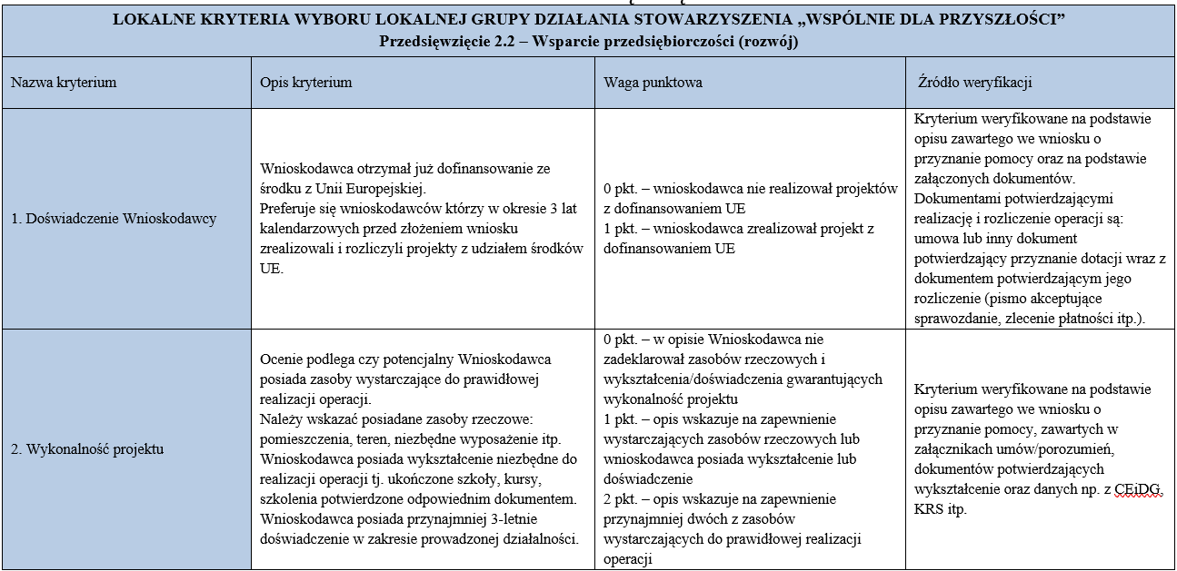
Lokalne Kryteria Wyboru Operacji

Slide 12
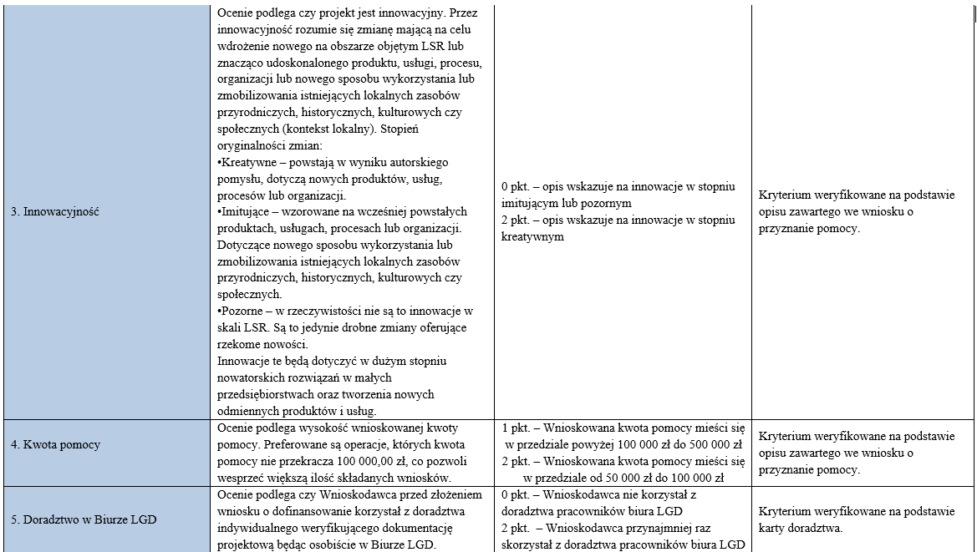
Lokalne Kryteria Wyboru Operacji

Slide 13
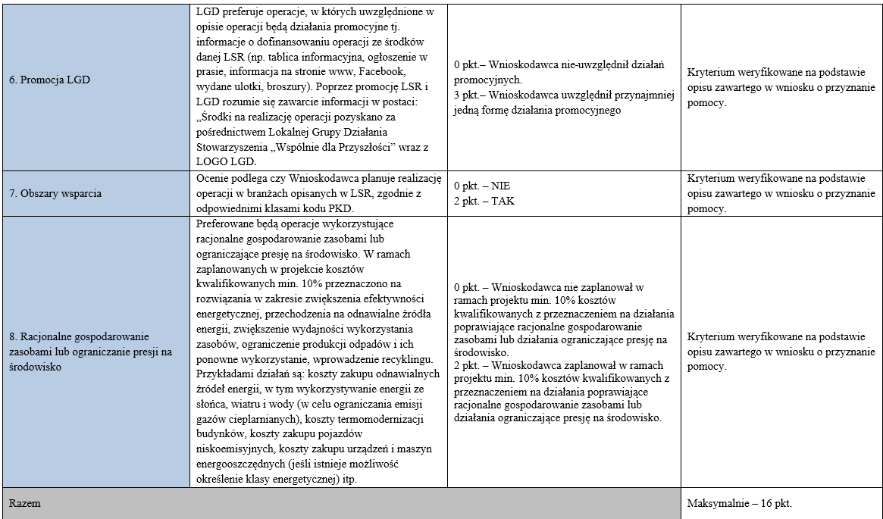
Lokalne Kryteria Wyboru Operacji

Slide 14
Lokalne Kryteria Wyboru Operacji
1. Warunkiem wyboru operacji jest – poza spełnieniem pozostałych warunków wynikających z Regulaminu – uzyskanie w sumie minimum 8 pkt za powyższe kryteria.
2. W przypadku uzyskania jednakowej liczby punktów przez dwie lub więcej operacji, o kolejności na liście decyduje wcześniejsza data i godzina złożenia wniosku.
3. Branże opisane w LSR dotyczą następujących grup (według PKD 2025 dostępnymi pod adresem: https://stat.gov.pl/Klasyfikacje/doc/pkd_nowelizacja/pkd_nowelizacja.htm):
• 41 – Roboty budowlane związane ze wznoszeniem budynków mieszkalnych i niemieszkalnych,
• 43 – Roboty budowlane specjalistyczne,
• 55 – Zakwaterowanie,
• 56 – Działalność usługowa związana z wyżywieniem,
• 79 – Działalność organizatorów turystyki, agentów turystycznych oraz pozostała działalność usługowa w zakresie rezerwacji i działalności z nią związane,
• 86 – Opieka zdrowotna,
• 87 – Pomoc społeczna z zakwaterowaniem,
• 88 – Pomoc społeczna bez zakwaterowania,
• 90 – Działalność twórcza i działalność związana z wystawianiem przedstawień artystycznych,
• 93 – Działalność sportowa, rozrywkowa i rekreacyjna.

Slide 15
Lokalne Kryteria Wyboru Operacji
4. Dodatkowo operacja powinna spełniać następujące warunki (kryteria dostępowe):
Operacja powinna realizować wskaźnik rezultatu Rozwój gospodarki wiejskiej: liczba przedsiębiorstw rolnych, w tym przedsiębiorstw zajmujących się biogospodarką, rozwiniętych dzięki wsparciu w ramach WPR (R.39);
Operacja powinna realizować wskaźnik produktu – Liczba zrealizowanych operacji polegających na rozwoju istniejącego przedsiębiorstwa.

Slide 16
Kwalifikowalność kosztów
Koszty są kwalifikowalne od momentu złożenia WoPP w ramach naboru.
Koszty ogólne ponosić można od dnia 01.01.2023 r. jednak w wysokości nie wyższej niż 10% pozostałych kosztów kwalifikowalnych. Do kosztów ogólnych zalicza się w szczególności koszty:
1) przygotowania dokumentacji technicznej operacji, w tym:
a) kosztorysów inwestorskich,
b) projektów budowlanych,
c) wypisów i wyrysów z ewidencji gruntów i budynków,
d) projektu OZE (odnawialne źródła energii) i termomodernizacji,
e) audytu energetycznego;
2) sprawowania nadzoru inwestorskiego lub autorskiego;
3) związane z kierowaniem robotami budowlanymi.
W przypadku gdy pomoc dotyczy zakupu nowych pojazdów, nowym pojazdem, zgodnie z przepisami prawa o ruchu drogowym, jest pojazd fabrycznie nowy, który nie był zarejestrowany.
Nie ma możliwości zakupu używanych maszyn, urządzeń, wyposażenia, w tym również ich instalacji!

Slide 17
Katalog kosztów niekwalifikowalnych
koszty poniesione przed dniem, w którym został złożony wniosek o przyznanie pomocy, a w przypadku kosztów ogólnych – przed dniem 1 stycznia 2023 r.;
koszty ogólne związane z operacją w części przekraczającej 10% pozostałych kosztów kwalifikowalnych;
koszty remontu budynków lub budowli, jeśli nie jest on połączony z ich modernizacją;
koszty zakupu nieruchomości;
koszty zakładania sadów i plantacji wieloletnich oraz wymiany w nich nasadzeń;
koszty leasingu zwrotnego oraz dodatkowe koszty związane z umową leasingu, takie jak marża finansującego i ubezpieczenie;
podatek od wartości dodanej (VAT):
w przypadku wnioskodawcy będącego rolnikiem w rozumieniu art. 3 pkt 1 rozporządzenia 2021/2115 uznaje się, że VAT jest kosztem niekwalifikowalnym,
w przypadku wnioskodawcy innego niż w lit. a – VAT jest kosztem niekwalifikowalnym, z wyjątkiem przypadków gdy nie podlega on odzyskaniu na podstawie krajowych przepisów o podatku VAT;

Slide 18
Katalog kosztów niekwalifikowalnych
koszty zakupu używanych maszyn, urządzeń, wyposażenia, w tym również ich instalacji;
koszty zakupu zwierząt, nasion i ich siewu oraz roślin jednorocznych i ich sadzenia;
koszty zakupu samochodów osobowych;
koszty rozbudowy infrastruktury sieci 5G i sieci światłowodowej;
koszty inwestycji w nawodnienia w gospodarstwie rolnym oraz związane z tym koszty budowy ujęć wody;
koszty zakupu kotłów do spalania słomy;
koszty inwestycji mających na celu dostosowanie do norm lub wymogów unijnych, z wyjątkiem inwestycji wspieranych na zasadach określonych w art. 73 ust. 5 rozporządzenia 2021/2115;
koszty sporządzenia wniosku o przyznanie pomocy i wniosku o płatność;
wkłady niepieniężne polegające na wniesieniu nieruchomości, urządzeń, materiałów (surowców), wartości niematerialnych i prawnych, ekspertyz lub nieodpłatnej pracy własnej, w tym wykonywanej przez wolontariuszy na podstawie ustawy z dnia 24 kwietnia 2003 r. o działalności pożytku publicznego i o wolontariacie lub nieodpłatnej pracy społecznej członków stowarzyszenia wykonywanej na podstawie ustawy z dnia 7 kwietnia 1989 r. Prawo o stowarzyszeniach – ze składników majątku beneficjenta lub majątku innych podmiotów;
koszty amortyzacji.

Slide 19
Zobowiązania w okresie związania celem
Umowa o przyznaniu pomocy zawiera postanowienia zobowiązujące beneficjenta do:
zapewnienia trwałości operacji (w przypadku realizacji operacji obejmujących inwestycje w infrastrukturę lub inwestycje produkcyjne) przez:
a) niezaprzestanie działalności produkcyjnej,
b) nieprzenoszenie prawa własności ani posiadania dóbr materialnych lub niematerialnych nabytych w związku z realizacją operacji, niedokonywanie zmiany sposobu ich wykorzystania,
c) niedokonywanie istotnych zmian wpływających na charakter operacji – chyba że ARiMR albo SW wyrażą na to zgodę;
umożliwiania przeprowadzania kontroli związanych z przyznaną pomocą podmiotom upoważnionym do dokonywania takich czynności;
niezwłocznego informowania o planowanych albo zaistniałych zdarzeniach związanych ze zmianą sytuacji faktycznej lub prawnej beneficjenta, jego gospodarstwa lub operacji, mogących mieć wpływ na realizację operacji zgodnie z postanowieniami umowy o przyznaniu pomocy, wypłatę pomocy lub spełnienie wymagań określonych w PS WPR i przepisach prawa powszechnie obowiązującego związanych z realizacją operacji;
przechowywania całości dokumentacji związanej z realizacją operacji;
udostępniania uprawnionym podmiotom informacji niezbędnych do monitorowania i ewaluacji PS WPR;
informowania i rozpowszechniania informacji o pomocy otrzymanej z EFRROW, zgodnie z przepisami załącznika III do rozporządzenia 2022/129, jeśli dotyczy;
utrzymywania warunków, kontynuowania działań, z tytułu których przyznano mu punkty, kontynuowania operacji zgodnie z kryteriami, za które zostały przyznane punkty.

Slide 20
Zobowiązania w okresie związania celem
Dodatkowo w okresie związania celem beneficjent zobowiązuje się w szczególności do:
utrzymania zrealizowanej inwestycji co najmniej w okresie 3 lat od dnia wypłaty pomocy;
prowadzenia działalności, na którą została przyznana pomoc w okresie 3 lat
od dnia wypłaty pomocy;
do okresu prowadzenia działalności, na którą została przyznana pomoc, nie wlicza
się okresów jej zawieszenia.
W przypadku gdy pomoc przyznaje się w zakresie rozwój DG, beneficjent zobowiązuje się do osiągnięcia co najmniej 30% docelowego zakładanego w biznesplanie ilościowego lub wartościowego poziomu sprzedaży produktów lub usług do dnia, w którym upłynie pełny rok obrachunkowy od dnia wypłaty pomocy.
Do terminu, o którym mowa powyżej, nie wlicza się okresów zawieszenia prowadzonej działalności.

Slide 21
Doradztwo
Lokalna Grupa Działania Stowarzyszenie „Wspólnie dla Przyszłości” świadczy nieodpłatne doradztwo w ramach wdrażania Strategii Rozwoju Lokalnego Kierowanego przez Społeczność w biurze Stowarzyszenia – Czermin 47, 63-304 Czermin.
Jednocześnie zalecamy aby indywidualne doradztwo w ramach naboru świadczone było po uprzednim umówieniu telefonicznym na konkretny dzień i godzinę w biurze Stowarzyszenia.
Telefon kontaktowy: 62 7416 891.
Godziny otwarcia biura:
Poniedziałek 7:30 – 17:00
Wtorek – Czwartek 7:30 – 15:30
Piątek 7:30 – 14:00

Slide 22
Dziękujemy za uwagę
Materiał współfinansowany ze środków Unii Europejskiej w ramach Planu Strategicznego WPR 2023-2027.
Materiał opracowany przez Stowarzyszenie „Wspólnie dla Przyszłości”.
Instytucja Zarządzająca Planem Strategicznym dla Wspólnej Polityki Rolnej na lata 2023-2027 – Minister Rolnictwa i Rozwoju Wsi.

